Slide 1
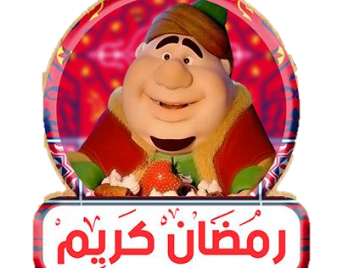
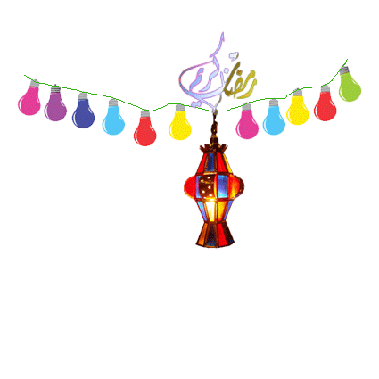
أهْلًا وَسْهْلًا بِكُم
أَصْدِقائي الأبطال
أّنا سَعيدةٌ جِدًا بِلِقائِكُم.
إعداد المعلمة : رحمه البادي

Slide 2
اليوم/ الخميس
21/ أبريل/2022
20/ رمضان/1443هـ
إعداد المعلمة : رحمه البادي

Slide 3
*الوحدة الثامنة: " نور العلم ""
قراءَة جهرية
قصة/ أمير الأطباء
( الفصل الدراسي الثالث)
إعداد المعلمة : رحمه البادي

Slide 4
* أهداف درس اليوم:
*ماذا سنتعلم اليوم يا أبطال ؟
* يَقْرَأُ بِطَلاقَةٍ وَبِنُطْقٍ سَليمٍ مُسْتَثْمِرًا مَعْرِفَتَهُم باللّام القَمَرِيَّةِ - اللّام الشَّمْسِيَّةِ – الهَمْزَةِ- التّاءِ المَرْبوطَةِ - أَنْواعِ التَّنْوينِ الثَّلاثَةِ، عَلى أَنْ تَكونَ الكَلِماتُ مَشْكولَةً شَكْلاً تامًّا.
إعداد المعلمة : رحمه البادي

Slide 5
* إستراتيجية اختبر معلوماتك السابقة:
*ما هي هواية محمد في سن الشباب؟ و ما الدليل على حبه لها؟
*ما المقصود بالمشاهدات السريرية؟
إعداد المعلمة : رحمه البادي

Slide 6
*كتاب الطالب ص15
إعداد المعلمة : رحمه البادي

Slide 7
معايير تقييم القراءة
النطق السليم للكلمات 3
الضبط السليم للكلمات 3
السرعة و الطلاقة 2
القراءة المعبرة 2
المجموع 10
إعداد المعلمة : رحمه البادي

Slide 8
معايير تقييم القراءة
النطق السليم للكلمات 3
الضبط السليم للكلمات 3
السرعة و الطلاقة 2
القراءة المعبرة 2
المجموع 10
إعداد المعلمة : رحمه البادي

Slide 9
معايير تقييم القراءة
النطق السليم للكلمات 3
الضبط السليم للكلمات 3
السرعة و الطلاقة 2
القراءة المعبرة 2
المجموع 10
إعداد المعلمة : رحمه البادي

Slide 10
معايير تقييم القراءة
النطق السليم للكلمات 3
الضبط السليم للكلمات 3
السرعة و الطلاقة 2
القراءة المعبرة 2
المجموع 10
إعداد المعلمة : رحمه البادي

Slide 11
معايير تقييم القراءة
النطق السليم للكلمات 3
الضبط السليم للكلمات 3
السرعة و الطلاقة 2
القراءة المعبرة 2
المجموع 10
إعداد المعلمة : رحمه البادي

Slide 12
معايير تقييم القراءة
النطق السليم للكلمات 3
الضبط السليم للكلمات 3
السرعة و الطلاقة 2
القراءة المعبرة 2
المجموع 10
إعداد المعلمة : رحمه البادي

Slide 13
معايير تقييم القراءة
النطق السليم للكلمات 3
الضبط السليم للكلمات 3
السرعة و الطلاقة 2
القراءة المعبرة 2
المجموع 10
إعداد المعلمة : رحمه البادي

Slide 14
إعداد المعلمة : رحمه البادي

Slide 15
معايير تقييم القراءة
النطق السليم للكلمات 3
الضبط السليم للكلمات 3
السرعة و الطلاقة 2
القراءة المعبرة 2
المجموع 10
إعداد المعلمة : رحمه البادي

Slide 16
معايير تقييم القراءة
النطق السليم للكلمات 3
الضبط السليم للكلمات 3
السرعة و الطلاقة 2
القراءة المعبرة 2
المجموع 10
إعداد المعلمة : رحمه البادي

Slide 17
معايير تقييم القراءة
النطق السليم للكلمات 3
الضبط السليم للكلمات 3
السرعة و الطلاقة 2
القراءة المعبرة 2
المجموع 10
إعداد المعلمة : رحمه البادي

Slide 18
معايير تقييم القراءة
النطق السليم للكلمات 3
الضبط السليم للكلمات 3
السرعة و الطلاقة 2
القراءة المعبرة 2
المجموع 10
إعداد المعلمة : رحمه البادي

Slide 19
* مُناقَشَة:
* ماذا تَعَلَّمْنا الْيَوم ؟
إعداد المعلمة : رحمه البادي

Slide 20
* أهداف درس اليوم:
*هل حققنا أهداف درس الْيوم؟
* يَقْرَأُ بِطَلاقَةٍ وَبِنُطْقٍ سَليمٍ مُسْتَثْمِرًا مَعْرِفَتَهُم باللّام القَمَرِيَّةِ - اللّام الشَّمْسِيَّةِ – الهَمْزَةِ- التّاءِ المَرْبوطَةِ - أَنْواعِ التَّنْوينِ الثَّلاثَةِ، عَلى أَنْ تَكونَ الكَلِماتُ مَشْكولَةً شَكْلاً تامًّا.
إعداد المعلمة : رحمه البادي

